Slide 1
Артикуляционная гимнастика
Подготовила: учитель-логопед МКДОУ д/с № 1 «Берёзка»
Жучёва Наталья Владимировна

Slide 2
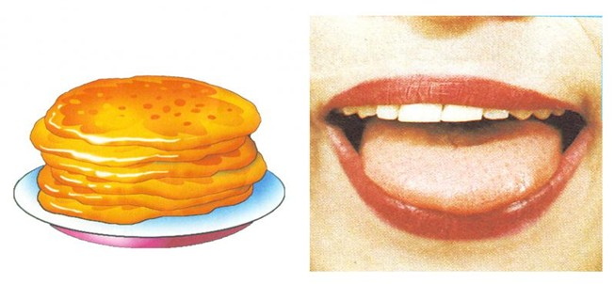
Упражнение «Блинчики»
Описание упражнения: улыбнуться, открыть рот, положить широкий язык на нижнюю губу и удерживать его неподвижно под счёт взрослого до пяти; потом до десяти.

Slide 3
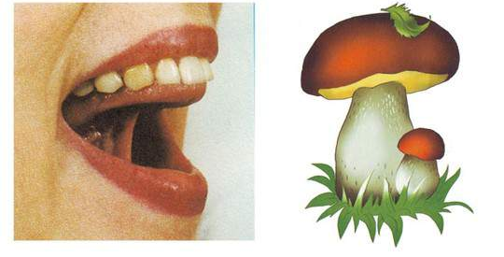
Упражнение «Гриб»
Описание упражнения: улыбнуться, открыть рот, «приклеить» (присосать) язык к нёбу. Следить, чтобы при этом рот был широко открыт. Если не получается сразу «приклеить» язычок к нёбу, предложите ребёнку медленно пощёлкать языком. Пусть малыш почувствует, как язычок «присасывается» к нёбу.

Slide 4
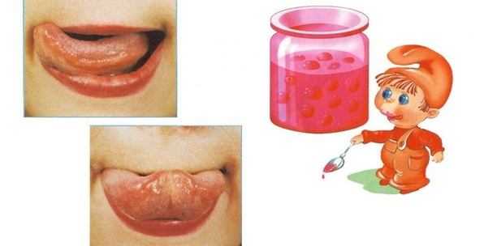
Упражнение «Вкусное варенье»
Описание упражнения: 1) улыбнуться, открыть рот, облизать языком верхнюю, а затем нижнюю губу по кругу. Выполнять в одну, а затем в другую сторону. Повторить 4-5 раз. 2) улыбнуться, открыть рот; не закрывая рот, облизывать языком верхнюю губу; нижней губой стараться язык не поддерживать. Повторить 4-5 раз.

Slide 5
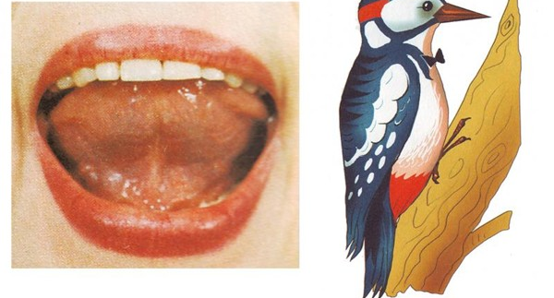
Упражнение «Дятел»
Описание упражнения: улыбнуться, открыть рот, поднять язык вверх. Кончиком языка с силой «ударять» по бугоркам (альвеолам) за верхними зубами и произносить звуки: д-д-д-д… Выполнять 10-20т секунд сначала медленно, затем всё быстрее и быстрее. Следить, чтобы «работал» только кончик языка, а сам язык не прыгал.

Slide 6
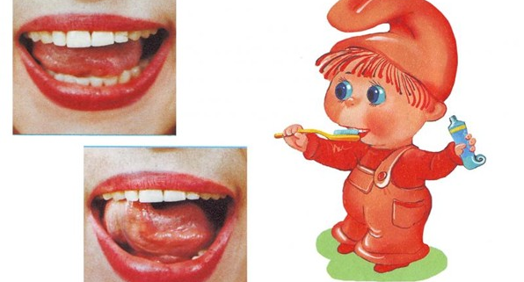
Упражнение «Почистим зубки»
Описание упражнения: 1)улыбнуться, открыть рот, кончиком языка сильно «почистить» за нижними зубами (влево-вправо) под счёт взрослого ( 7-8 раз). Затем поднять язычок вверх и почистить за верхними зубами (рот при этом широко открыт). Повторить 8-10 раз. 2) рот закрыть, имитировать полоскание рта.

Slide 7
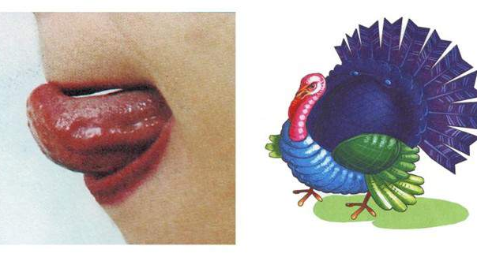
Упражнение «Индюк»
Описание упражнения: улыбнуться, открыть рот, язык поднять к верхней губе и загнуть вверх, двигать языком по верхней губе вперёд-назад, произнося: была-была-была…

Slide 8
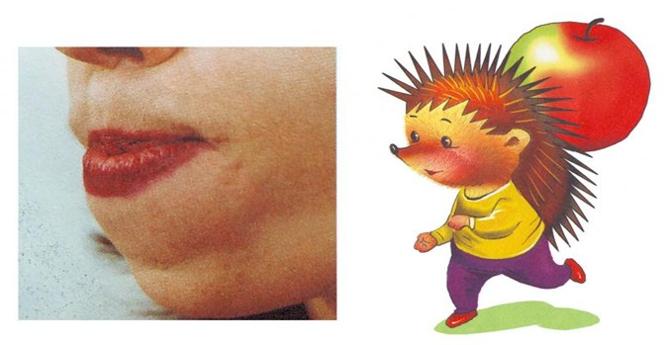
Упражнение «Ёжик пошёл гулять»
Описание упражнения: 1)совершать круговые движения языком между губами и зубами то в одну, то в другую сторону. Рот при этом закрыт. 2) вдох через нос – «нюхать» цветок; на выдохе произнести – «Ах, как пахнет!» Повторить 2-3 раза.

Slide 9
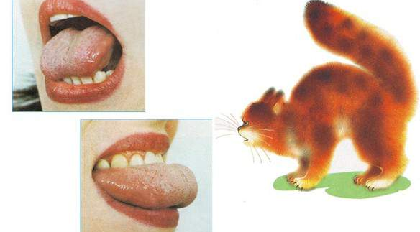
Упражнение «Кошка сердится»
Описание упражнения: 1) улыбнуться, открыть рот, кончик языка упереть за нижние зубы, «спинку» выгнуть, а боковые края языка прижать к верхним коренным зубам. Удерживать язык в таком положении под счёт до восьми, потом до десяти. 2) язык в положении «сердитая киска»; прижать его к верхним зубам и «почесать» в направлении от корня языка к кончику. Повторить 5-6 раз.

Slide 10
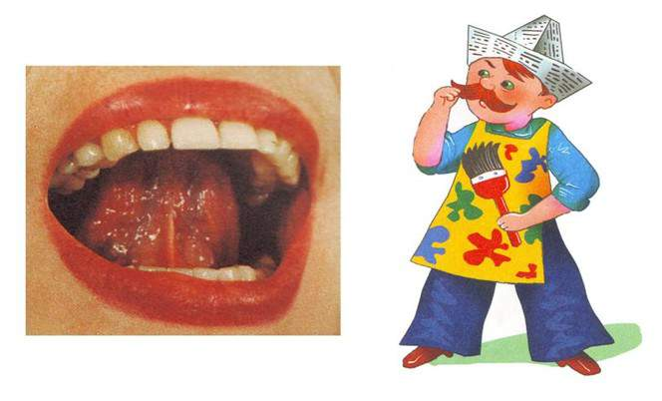
Упражнение «Маляр»
Описание упражнения: улыбнуться, открыть рот, язык поднять вверх и кончиком языка проводить по нёбу от верхних зубов до горла и обратно. Выполнять медленно под счёт до восьми.

Slide 11
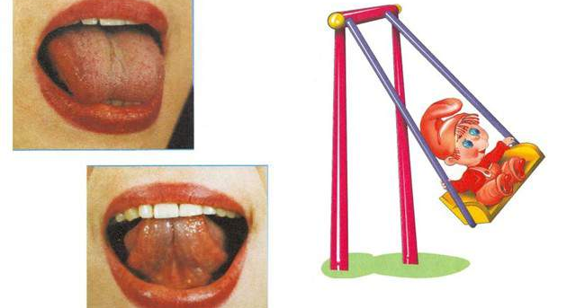
Упражнение «Качели»
Описание упражнения: улыбнуться, открыть широко рот, на счёт «раз» - опустить кончик языка за зубы, на счёт «два» - поднять язык за верхние зубы. Повторить 4-5 раз.

Slide 12
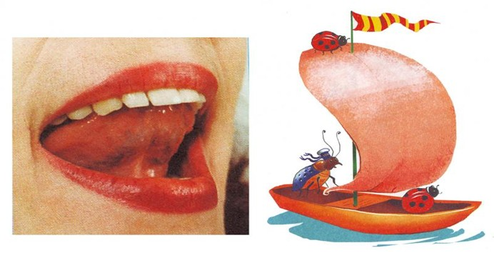
Упражнение «Парус»
Описание упражнения: улыбнуться, широко открыть рот, кончик языка поднять и поставить на бугорки (альвеолы) за верхними зубами. Удерживать язык в таком положении под счёт до восьми; потом до десяти. Опустить язык и повторить упражнение 2-3 раза.

Slide 13
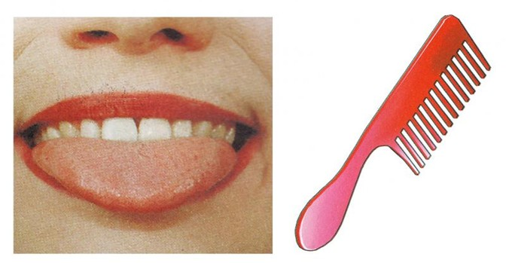
Упражнение «Расчёска»
Описание упражнения: улыбнуться, закусить язык зубами. «Протаскивать» язык между зубами вперёд-назад, как бы «причёсывая» его.

Slide 14
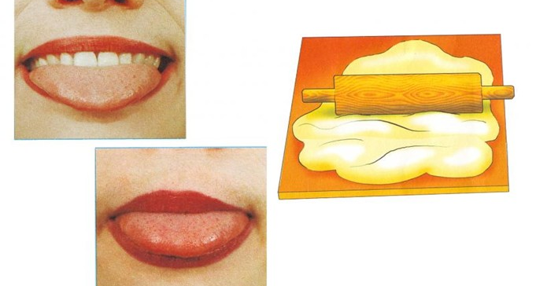
Упражнение «Месим тесто»
Описание упражнения: улыбнуться, открыть рот, покусать язык зубами – та-та-та…; пошлёпать язык губами – пя-пя-пя…; закусить язык зубами и протаскивать его сквозь зубы с усилием.

Slide 15
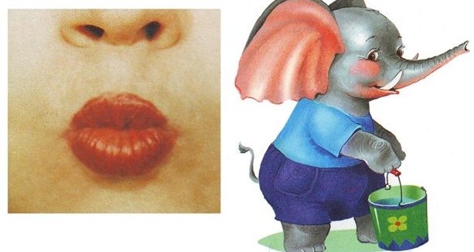
Упражнение «Слоник»
Описание упражнения: 1)сомкнутые губы вытянуть вперёд и удерживать в таком положении до счёта «пять» (потом до счёта «десять»), вернуться в исходное положение. 2) вытянуть вперёд губы трубочкой и «набирать» водичку, слегка причмокивая при этом.

Slide 16
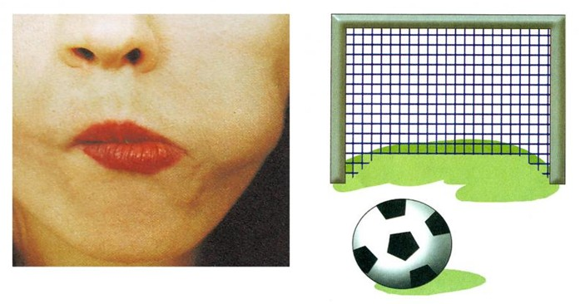
Упражнение «Футбол»
Описание упражнения: 1)рот закрыть, кончик языка с напряжением упирать то в одну, то в другую щёку так, чтобы под щекой «надувались мячики». 2)вытянуть губы трубочкой и дуть на ватный шарик. Вдох – через нос, выдох – через рот. Следить, чтобы щёки не надувались.

Slide 17
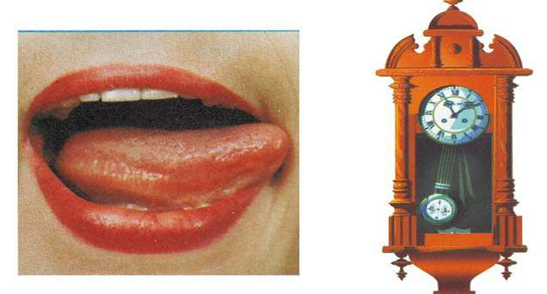
Упражнение «Часики»
Описание упражнения: улыбнуться, открыть рот. Тянуться языком попеременно то к левому углу рта, то к правому. Повторить 5-10 раз.

Slide 18
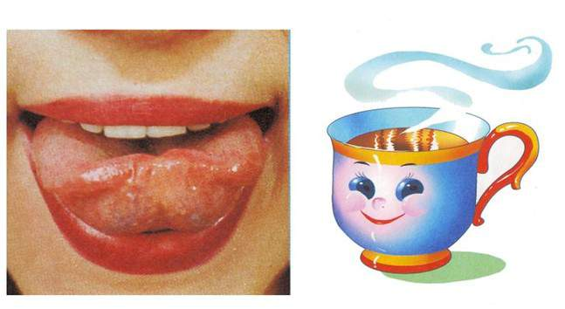
Упражнение «Чашка»
Описание упражнения: улыбнуться, открыть рот, высунуть язык и тянуть его к носу. Стараться, чтобы бока язычка были загнуты в виде чашечки (чтобы чай не пролился). Стараться не поддерживать язык нижней губой. Удерживать язык в таком положении под счёт до пяти, потом до десяти. Повторить 3-4 раза.

Slide 19
Гимнастика для язычка
Рекомендации по проведению упражнений:
1. Проводить артикуляционную гимнастику нужно ежедневно, чтобы вырабатываемые у детей навыки закреплялись. Лучше выполнять упражнения 3-4 раза в день по 3-5 минут. Не следует предлагать детям более 2-3 упражнений за раз.
2. Каждое упражнение выполняется по 2-3 раза.
3. Статические упражнения выполняются по 10-15 секунд (удержание артикуляционной позы в одном положении).

Slide 20
4. Динамические упражнения выполняются по 5-6 раз каждое (упражнения с движением).
5. Артикуляционную гимнастику выполняют сидя, так как в таком положении у ребенка прямая спина, тело не напряжено, руки и ноги находятся в спокойном положении.
6. Ребенок должен хорошо видеть лицо взрослого, а также свое лицо, чтобы самостоятельно контролировать правильность выполнения упражнений. Поэтому ребенок и взрослый во время проведения артикуляционной гимнастики должны находиться перед настенным зеркалом. Также ребенок может воспользоваться небольшим ручным зеркалом (примерно 9х12 см), но тогда взрослый должен находиться напротив ребенка лицом к нему.
7. Начинать гимнастику лучше с упражнений для губ.

Slide 21
Литература
Косинова Е.М. Уроки логопеда: игры для развития речи /Елена Косинова. – М.: Эксмо: ОЛИСС, 2011. – 192с.: ил.

